Slide 1
ЗАЧЕМ МЕЧТАТЬ?
Разговоры о важном
5 «Б» класс
Классный руководитель Ангелова Т.Н.

Slide 2
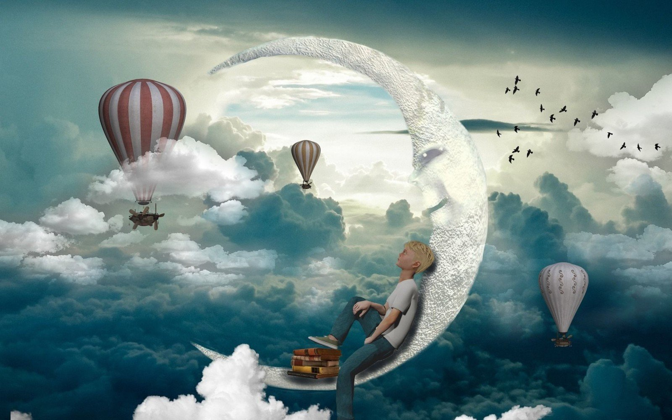
Мечта – это желание, реализованное в воображении.
Сознательное мечтание – это творческая умственная деятельность.
Любое изобретение начинается с мечты.

Slide 3
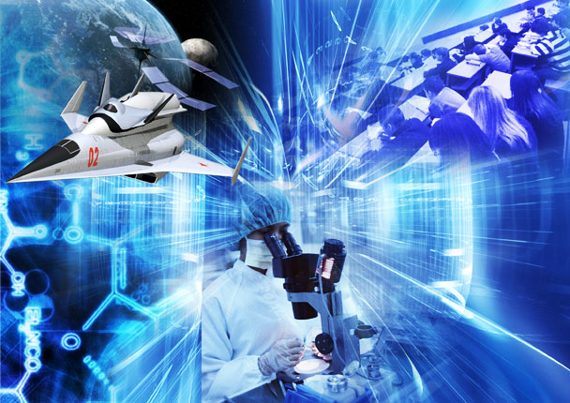
Мечта может быть маленькая - только для себя.
А может и большая, для людей, для человечества.
Если бы каждый мечтал только для себя, развивалось бы человечество?
Конечно же – НЕТ!
Только благодаря мечте мы развиваемся.
Вся наша жизнь – это путь к достижению мечты.

Slide 4
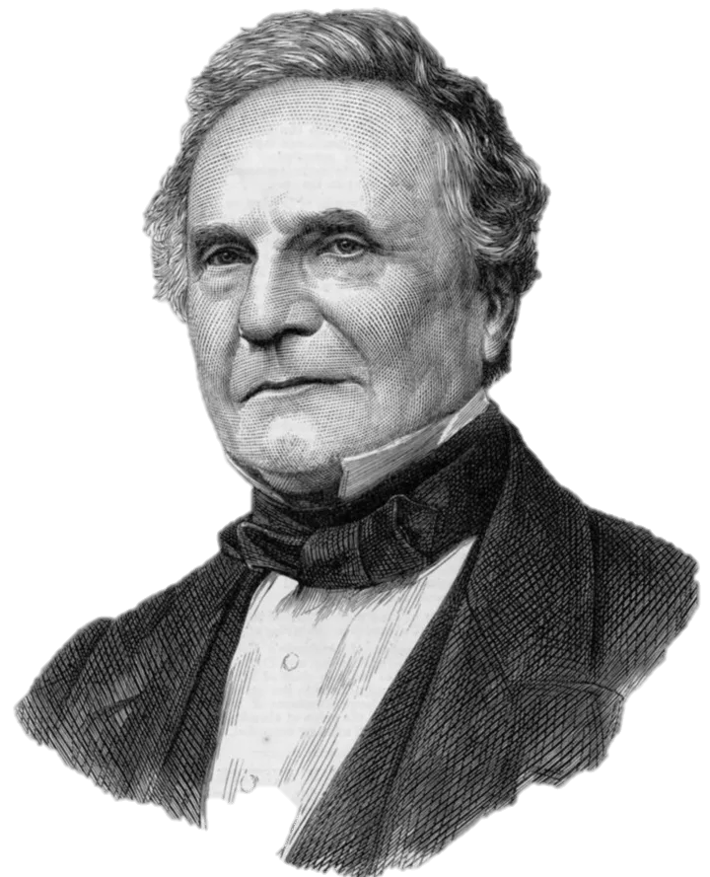
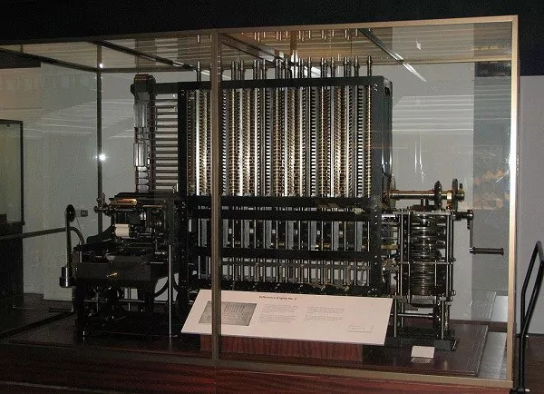
К чему приводят мечты…
Чарльз Бэббидж - «Отец компьютера»
Первый компьютер: «Разностный двигатель» - 1821
Он мечтал быстро и точно считать…

Slide 5
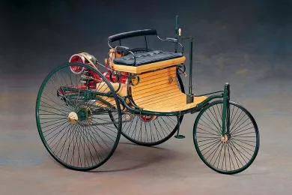
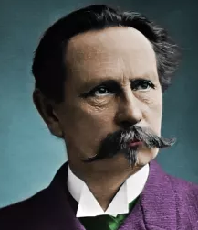
Немецкий инженер Карл Бенц 29 января 1886 года запатентовал первый трехколесный самоходный автомобиль с бензиновым двигателем.
Он мечтал о скорости…

Slide 6
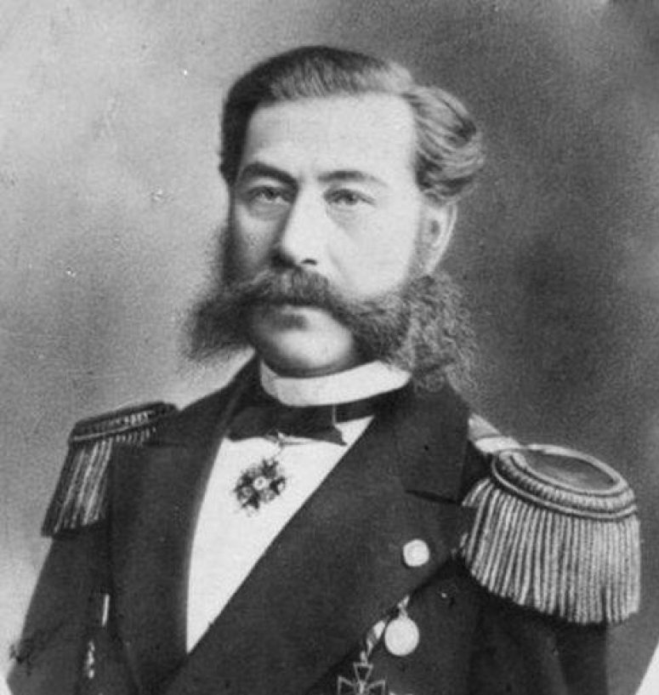
Первым, кто спроектировал и построил самолет стал русский офицер А. Ф. Можайский в последней четверти XIX века, в 1882 году.
Он мечтал летать как птица…

Slide 7
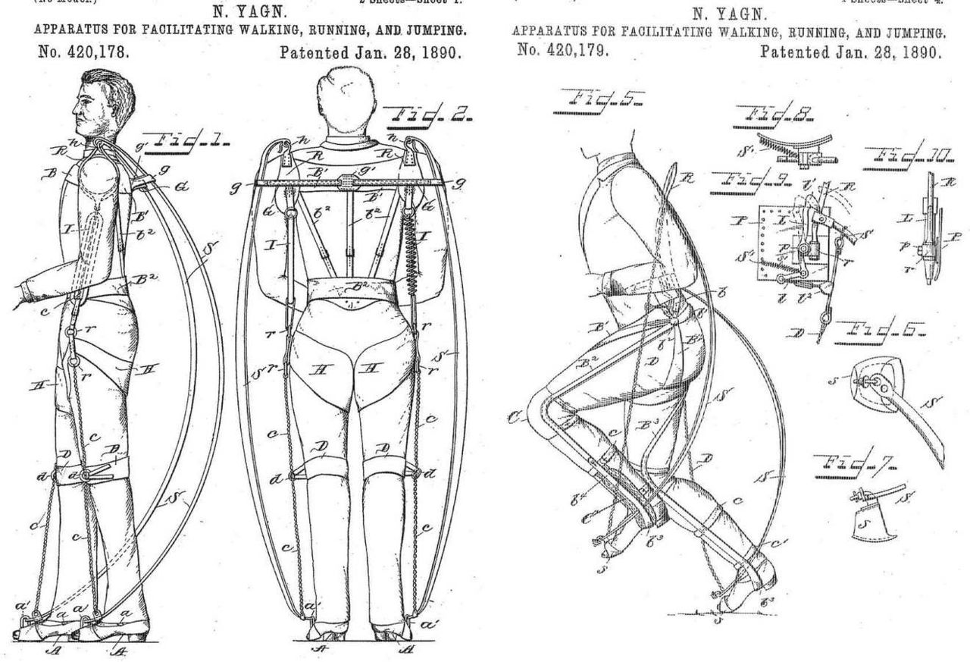
Он мечтал
аккумулировать
энергию человека,
сделать его сильнее…
Российский изобретатель-самоучка Николай Ягн 28 января 1890 года получил патент на эластипед - прототип экзоскелета (первый в мире экзоскелет). Эластипед представлял собой систему пружин, которые закреплялись на теле человека. Должны были усиливать прыжки и движения человека.

Slide 8
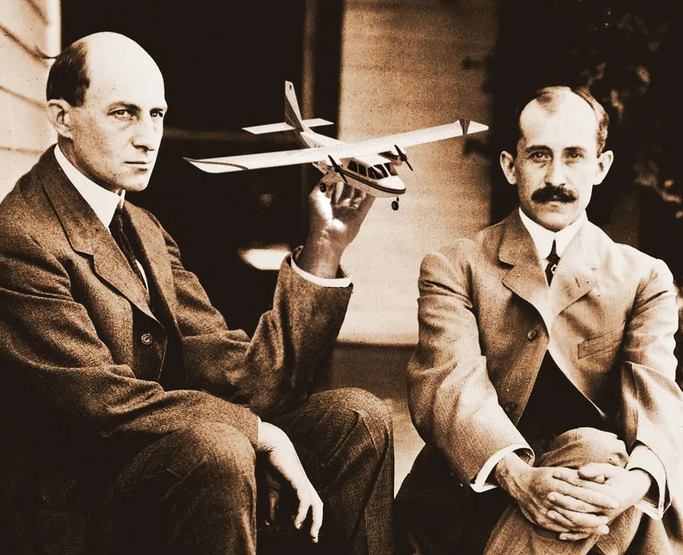
Они мечтали о небе…
Первым самолётом, который смог самостоятельно оторваться от земли и совершить управляемый горизонтальный полёт, стал «Флайер-1», построенный братьями Орвилом и Уилбуром Райт в США.
Первый полёт самолёта в истории был осуществлён 17 декабря 1903 года.

Slide 9
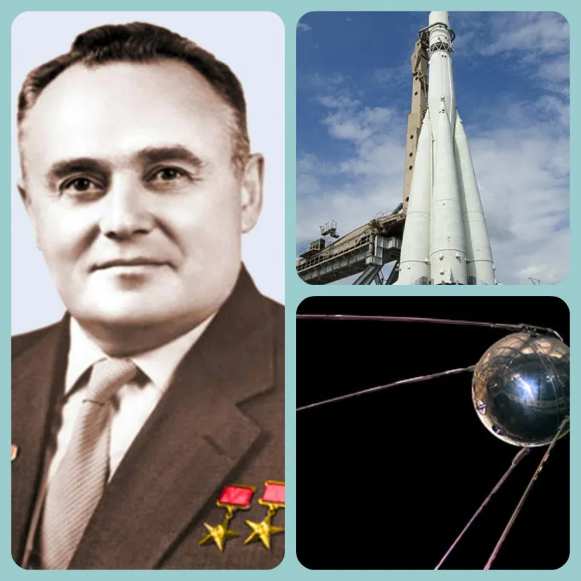
Сергей Павлович Королев – советский конструктор, разработчик ракетно-космических комплексов, внесший вклад в отечественное ракетостроение.
Он мечтал о покорении космоса…

Slide 10
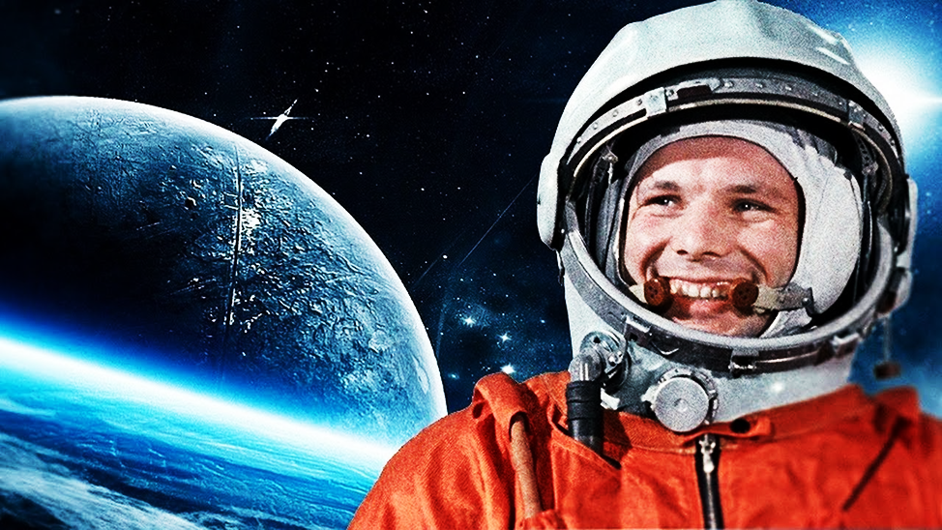
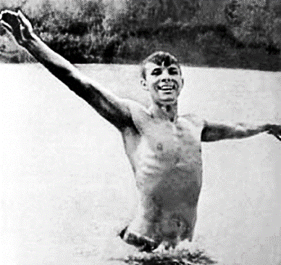
Он мечтал
полететь
к звездам…
Первый космонавт планеты. 12 апреля 1961 года состоялся исторический полет, с советского космодрома «Байконур» взлетел космический корабль «Восток-1» с летчиком-космонавтом Юрием Алексеевичем Гагариным на борту.
Его позывной был «Кедр». Полет длился 108 минут.

Slide 11
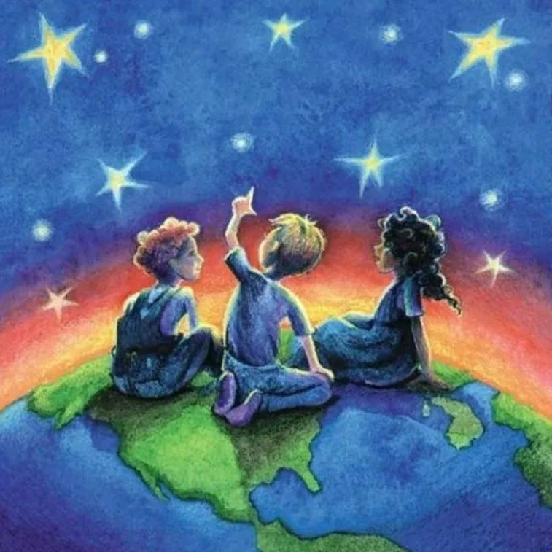
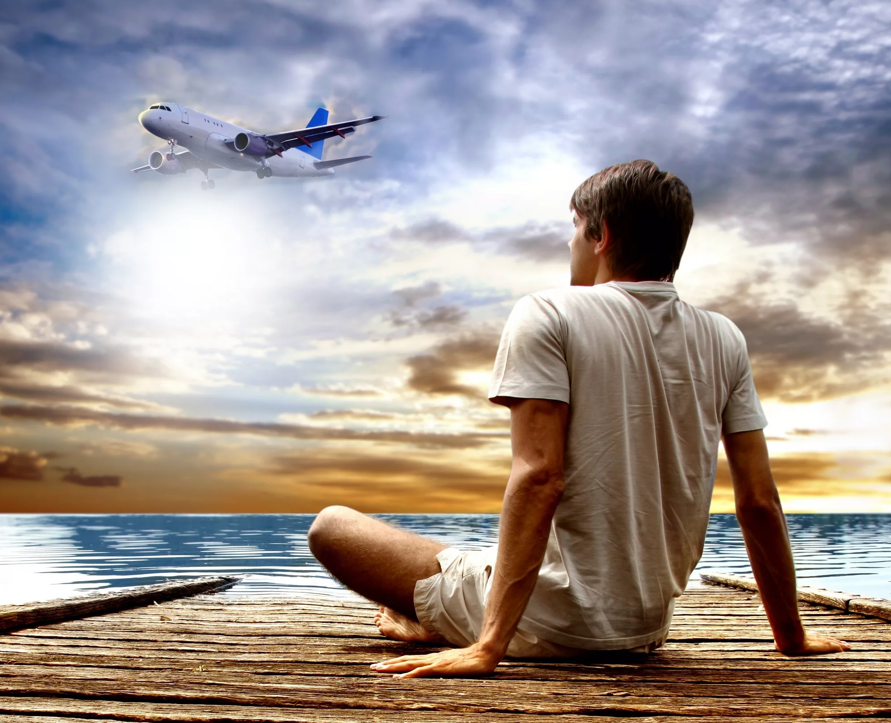
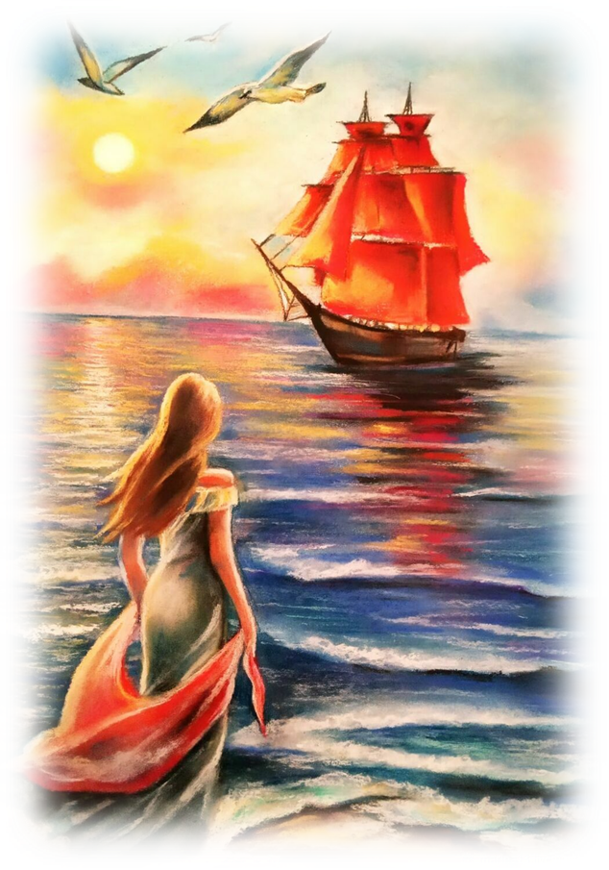
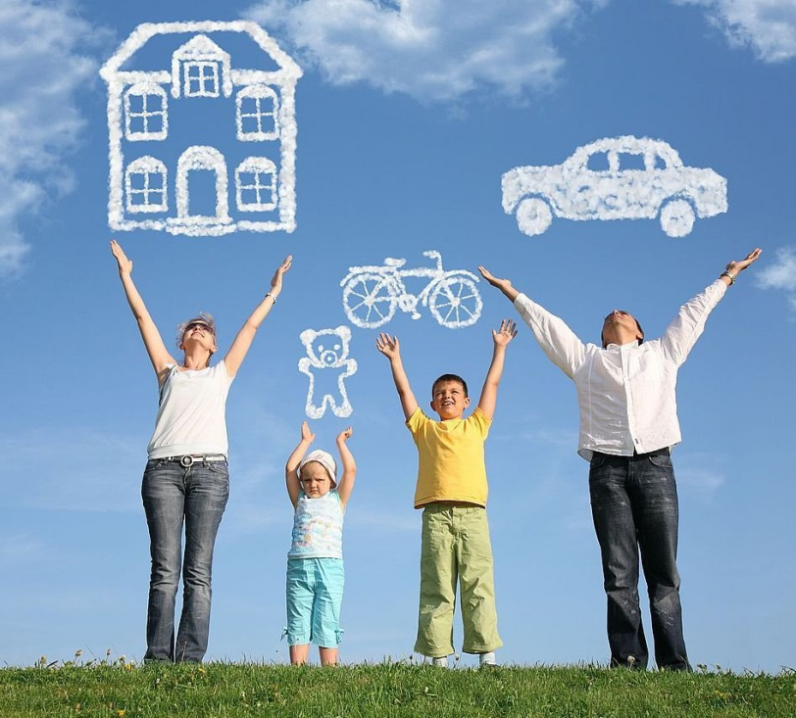
Такие разные
мечты…

Slide 12
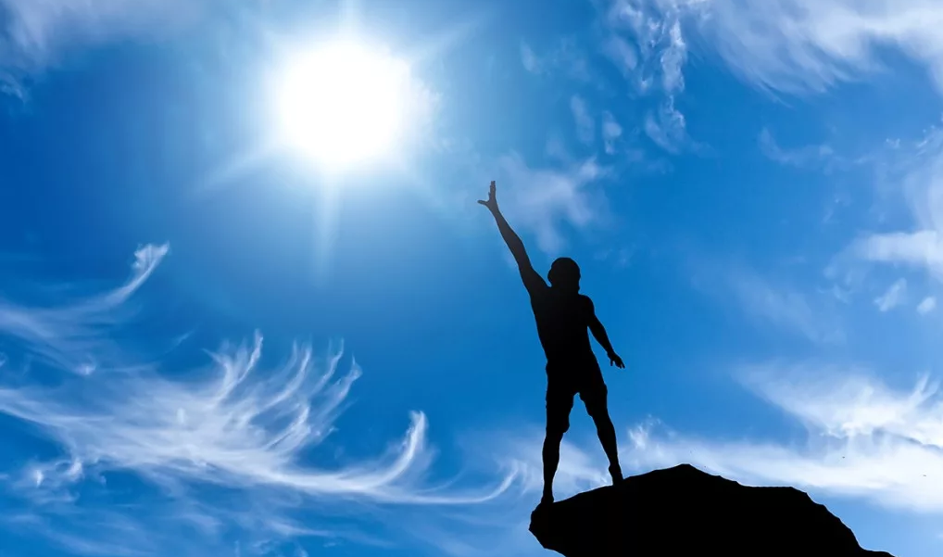
Они мечтали и достигли своей мечты!
А ты мечтаешь? О чём мечтаешь ты?

